Slide 1
James Watt
Par Jade Sylvain

Slide 2
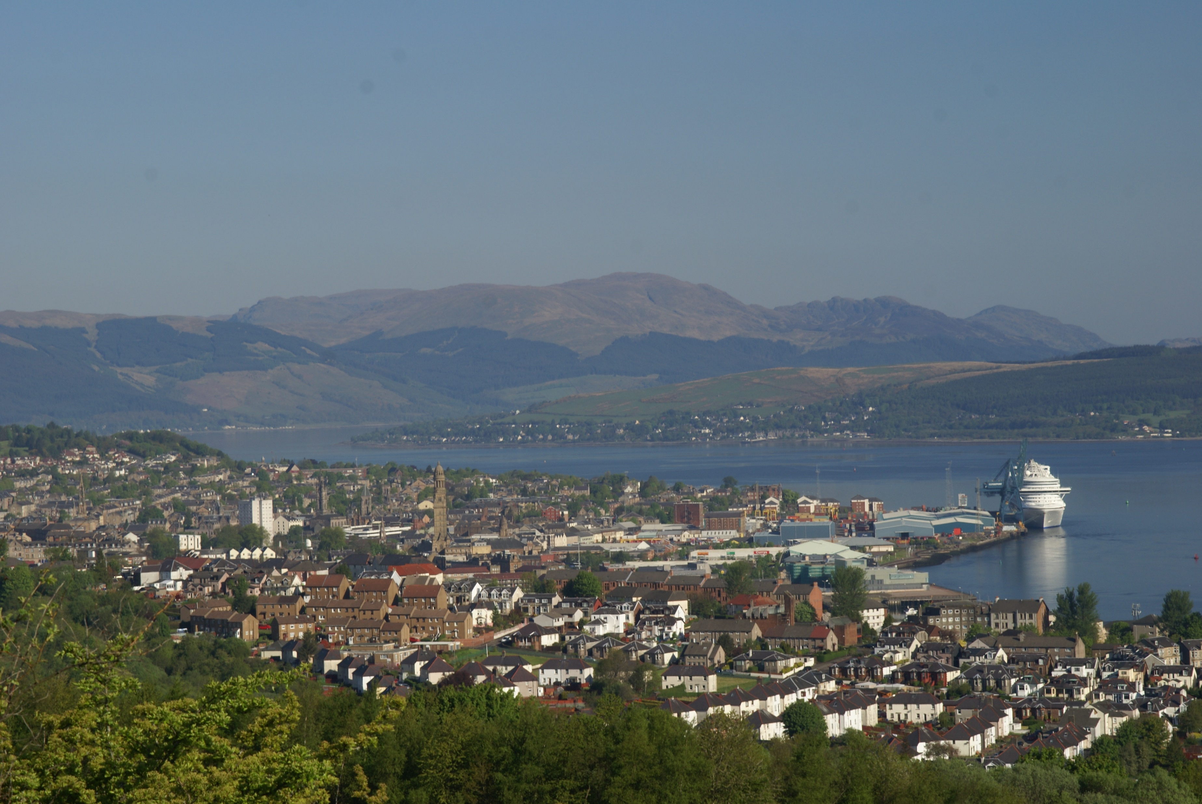
Nationalité
Écosse

Slide 3
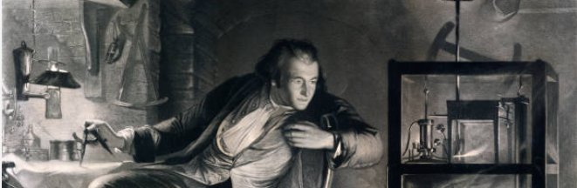
Période de temps
19 janvier 1736
25 août 1819

Slide 4
Œuvre : Machine à vapeur
Époque : Révolution industrielle
Lieu : Angleterre
Explication : Sa machine est cinq fois plus puissante que celle de Newcomen

